Slide 1
《自然辩证法概论》
第四讲 科学技术与社会
马克思主义学院 吴海江

Slide 2
马克思主义视野下的科技革命
在马克思看来，科学是一种在历史上起推动作用的、革命的力量。任何一门理论科学中的每一个新发现——它的实际应用也许还根本无法预见——都使马克思感到衷心喜悦，而当他看到那种对工业、对一般历史发展产生革命影响的发现的时候，他的喜悦就非同寻常了。（恩格斯）
“元科学“研究的两种范式

Slide 3
一、现代科学技术革命
现代科学技术革命是一个广泛的概念，它包括自然科学革命、技术革命以及由此产生的整个社会的变革。

Slide 4
1、现代科学革命
以物理学革命为开端
1900年，量子论
1905年，相对论

Slide 5
量子论的建立
1900年12月14，普朗克提出“能量子论”，革命性
1905年，爱因斯坦光量子论
1913年，玻尔原子结构理论
1924年，德布罗意物质波概念，波粒二象性
1925年，海森堡矩阵力学
1926年，薛定谔波动力学，等价性证明
1927年，海森堡测不准原理，玻尔互补原理
量子论和量子力学建立的意义：使人们从根本上改变了只承认连续性和机械决定论的传统观念。

Slide 6
相对论的建立
1905年，爱因斯坦创立狭义相对论。意义：新时空观，时空属性与运动有关；质量和能量的相当性。
1916年，爱因斯坦创立广义相对论，揭示了时间、空间、运动、物质的统一性，时空结构和性质与物质分布的关联性。
1919年，爱丁顿通过日食观测证实了光在大尺度空间传播过程中的弯曲效应。

Slide 7
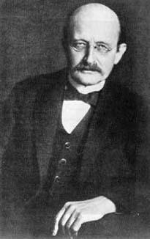
普朗克能量子论
h=6.625×10⁻²⁷erg.s

Slide 8
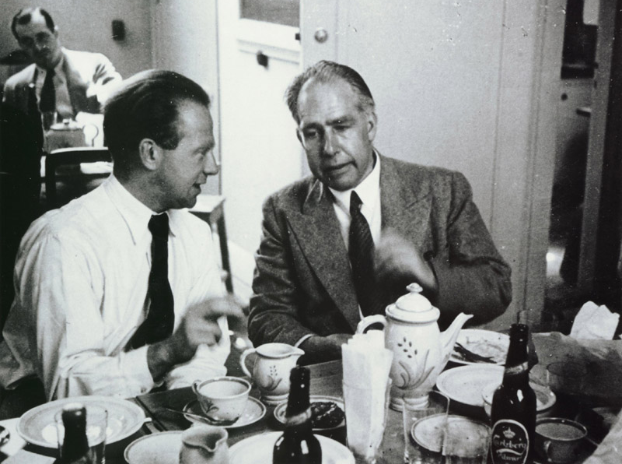

Slide 9
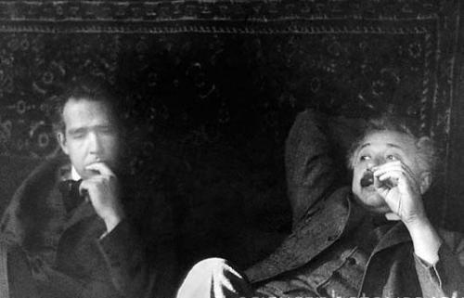

Slide 10
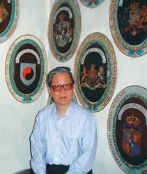

Slide 11
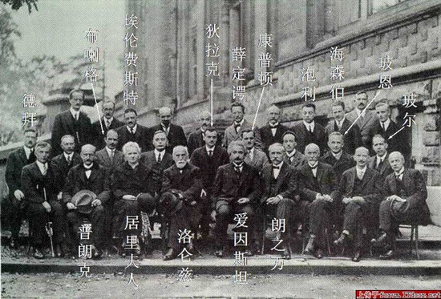
1927年索尔维会议

Slide 12
化学的发展
量子化学：量子力学在化学中的应用
交叉学科：物理化学、生命化学，天体化学，地球化学，环境化学
化学工程技术向社会的广泛渗透

Slide 13
天文学的重大进展
60年代的四大发现：类星体，脉冲星，星际有机分子，微波背景辐射（2006年诺贝尔物理学奖与此有关）
大爆炸宇宙学（1948年）
暴胀宇宙论 （1980年代）
“类太阳系”的发现

Slide 14
地质学革命三部曲
1915年，大陆漂移学
1960年代初，海底扩张说
1967—68年，板块构造理论

Slide 15
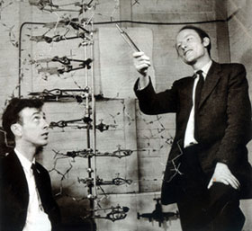
生物学的革命性进展
微观方向：分子生物学，DNA双螺旋结构（1953年）
宏观方向：生态学

Slide 16
2、技术革命（新技术革命）
1945—1955年，原子能技术
1955—1965年，人造卫星
1965—1975年，基因重组技术
1975—1985年，PC
1985—1995年，软件技术
1995—2005年，互联网技术
2005—2015年，智能手机
2015—2025年，人工智能

Slide 17
3、当代科学技术发展的新特点
（1）科学认识的范围空前扩大，科学技术知识量以指数律增长。
到20世纪后期，人们对自然界的认识得空前地扩大了，今天人类正探索着从渺观、微观、宏观、宇观一直到胀观五个层次的时空范围的客观世界，即:
渺观———微观———宏观———宇观———胀观

Slide 18
3、当代科学技术发展的新特点
（1）科学认识的范围空前扩大，科学技术知识量以指数律增长。
科学技术知识量的增长速度加快。正是在“知识爆炸”的时代，一方面知识量更新的速度加快；另一方面全世界用于科研经费已达到每年5000亿美元以上，人数达5000万以上。
大数据

Slide 19
3、当代科学技术发展的新特点
（2）科学技术发展高度分化与高度综合,当前的趋势以综合为主。
科学—技术一体化
科学—技术—生产一体化

Slide 20
科学的技术化
科学的技术化是指现代科学的基础理论研究已经越来越离不开现代技术的支持。主要表现是：
第一，现代科学活动装备了复杂的技术设施，科学的进步依赖于最新的复杂技术装备的支持，重大的科学研究完全离不开先进、复杂的技术手段。
第二，现代科学研究离不开各种类型技术人员的合作和支持。
第三，现代科学与技术的界限变得越来越模糊不清了，科学研究工作本身也越来越带有工程技术的特点，在一定程度上，科学正在变成技术。
基础研究——应用研究——发展研究

Slide 21
技术的科学化
在19世纪中叶以前，科学与技术是分离的。自19世纪后半叶特别是20世纪以来，技术的进步越来越依靠科学上的突破。现代技术完全是建立在科学理论的基础之上。
第一，许多传统技术日益转移到新科学理论基础上而推陈出新，如传统的机械加工技术发展为使用超声波、离子束和激光的加工技术。
第二，当代的高技术是建立在现代科学基础之上并且包含着密集科学知识的技术。
第三，当代的重大技术创造如原子能技术、激光技术、半导体和微电子技术、超导技术等等，无一不是在现代科学的基础上开发出来的。

Slide 22
3、当代科学技术发展的新特点
（3）现代科学普遍数学化
马克思说，一切科学只有在成功地运用数学时，才算达到了真正完善的地步，这是对科学数学化的深刻预见。
现代科学技术的发展，使数学敲开了从事定性分析的学科的大门，促进了各门学科数学化的趋势，继力学、物理学、化学、生物学、天文学等自然科学相继成为运用数学手段从事研究的学科之后，数学又迅速地闯入了社会科学的领地。

Slide 23
3、当代科学技术发展的新特点
（4）交叉学科的建立与发展
现代科学高度综合的表现，是多层次的学科相互交叉与相互渗透，其最明显的特征是一系列横断学科和综合性的学科群不断出现。
交叉学科：社会生物学、社会心理学、人口地理学、计量经济学、数学语言学。
横断学科：系统科学（系统论、控制论和信息论）；复杂性科学（协同学、突变论、分形理论、混沌理论）
综合学科：环境科学、生态科学、能源科学、材料科学、空间科学、思维科学、行为科学

Slide 24
二、科技革命对社会发展的巨大影响
科学是推动人类社会发展的有力杠杆，是一种在历史上起推动作用的“最高意义上的革命力量”。
两种作用方式：
通过科技知识的物化影响社会的物质生活
通过科学思想、方法、精神向社会精神领域的渗透而影响人们的精神生活

Slide 25
1、科技革命推动生产力的迅猛发展
科学技术是生产力，这是马克思主义的基本观点
马克思：生产力中包括了科学
邓小平：科学技术是第一生产力
哈贝马斯：科学和技术是第一位的生产力

Slide 26
2、科技革命促进社会结构的变革
现代科学技术对经济结构变化的影响：
产业结构；就业结构；消费结构
阶级结构的复杂化：知识阶层、管理阶层的出现

Slide 27
3、科技革命引起世界政治格局的变动
科学技术发展可以给后进国家赶上并超过先进国家提供机会，结果必然改变国际政治力量的对比。
19世纪末的德国：科学中心——经济强国——政治大国
20世纪的美国：轴心国家
21世纪初，后美国时代

Slide 28
4、科技革命推动人类思维方式的变革
近代机械思维方式：个体性、静态性、机械决定论
现代系统思维方式：整体性、动态性、辩证决定论
研究方法的变迁：综合——分析——综合

Slide 29
5、科技革命推动人类价值观念的更新
科学技术的发展必然导致社会的生产方式和生活方式的改变，从而引起社会道德观念的进步。
农业社会：手工生产，小农经济——因循守旧、与世无争，生活涣散
工业社会：机器生产，商品经济——勇于竞争、遵守纪律
后工业社会：自动化生产，知识经济——开拓创新
“创新发展”理念

Slide 30
6、科技革命改变了人类的交往方式和生存方式
社会交往（交往方式、活动空间）
闲暇时间——闲暇经济
衣食住行
卫生保健
技术生存

Slide 31
三、科学技术与风险社会
科学技术是一把“双刃剑”
马克思说：“在我们这个时代，每一种事物好像都包含有自己的反面。我们看到，机器具有减少人类劳动和使劳动更有成效的神奇力量，然而却引起了饥饿和过度的疲劳。财富的新源泉，由于某种奇怪的、不可思议的魔力而变成贫困的源泉。技术的胜利，似乎是以道德的败坏为代价换来的，随着人类愈益控制自然，个人却似乎愈益成为别人的奴隶或自身的卑劣行为的奴隶。甚至科学的纯洁光辉仿佛也只能在愚昧无知的黑暗背景上闪耀。

Slide 32
我们的一切发现和进步，似乎结果是使物质力量成为有智慧的生命，而人的生命则化为愚钝的物质力量。现代工业和科学为一方与现代贫困和衰颓为另一方的这种对抗，我们时代的生产力与社会关系之间的这种对抗，是显而易见的、不可避免的和无庸争辩的事实。……要使社会的新生力量（指科学技术--引者）很好地发挥作用，就只能由新生的人来掌握它们……”（《马克思恩格斯选集》第1卷，人民出版社1995版，第775页）

Slide 33
1、科学技术的“异化”
异化：指事物在一定的发展阶段分裂出了自己的对立面，形成一种外在的、异己的力量。
如：人的异化、劳动异化、科技异化。

Slide 34
2、风险社会中的科学技术
风险和风险社会
现代社会面临的一系列重大风险实际上是伴随着现代科技、工业化和全球化的进程而出现的。
残酷的事实、灾难性的后果提醒我们，科技的应用已成为当今社会不可忽视的巨大风险源。

Slide 35
科学技术应用对人类社会的负面影响
环境：大气污染、海洋污染、核辐射
生态：温室效应、臭氧层空洞
伦理：试管技术——生育伦理；
干细胞技术——生命伦理；
克隆技术 ——生命伦理
食品安全：转基因作物

Slide 36
科学技术的社会应用所引发的
理论和实践问题
生命伦理问题
试管婴儿技术引起伦理和法律问题
克隆技术和干细胞技术的社会风险问题
转基因作物的安全问题

Slide 37
科学技术的社会应用所引发的
理论和实践问题
环境伦理问题
人在自然界中的地位？
人对其他生命有无伦理关系？
人类中心主义与非人类中心主义？

Slide 38
科学技术的社会应用所引发的
理论和实践问题
社会方面的问题
核能是“瓶中魔鬼”还是“诺亚方舟”？
科学技术是“青霉素”还是“原子弹”？
科学技术究竟把人类带向何方？

Slide 39
3、科学技术“异化”的根源
科学技术是一种中性的力量。从本质上说，科学技术的“异化”不能归咎于科学技术本身，而是不当的社会应有造成的。
“科学是一种强有力的工具，怎样用它，究竟是给人类带来幸福还是带来灾难，全取决于人自己，而不取决于工具。刀子在人类生活上是有用的，但它也能用来杀人。”

Slide 40
人类思想观念方面的原因
人与自然界是一种征服与被征服的关系
自然界对于人来说是一种异己的力量，人类要么做自然界的奴隶，要么做自然界的主人

Slide 41
社会经济制度方面的原因
资本主义制度下，资本家追求高额利润
市场经济条件下，企业追求经济利益最大化
缺乏健全的道德监督和法律监控

Slide 42
4、对科学技术价值的反思
科学技术的价值：卢梭和伏尔泰的分歧
1962年，《寂静的春天》，DDT（1948年诺奖）
1972年，《人类环境宣言》，关怀和保护地球的迫切性
科学主义的破产

Slide 43
科学技术与经济、社会的协调发展
改变观念
发展科技
完善评估
加强法治
变革社会
马克思：要使社会的新生力量（科学技术）很好地发挥作用，就只能由新生的人来掌握它们

